Slide 1
Loderunner KT-4
CGI Presentatie
Max Willekes / 4AM3B

Slide 2
Inhoud
De game
De opdracht
Het process
Het testplan
De repository
Het installatieplan
De acceptatietest
Conclusie
Vragen

Slide 3
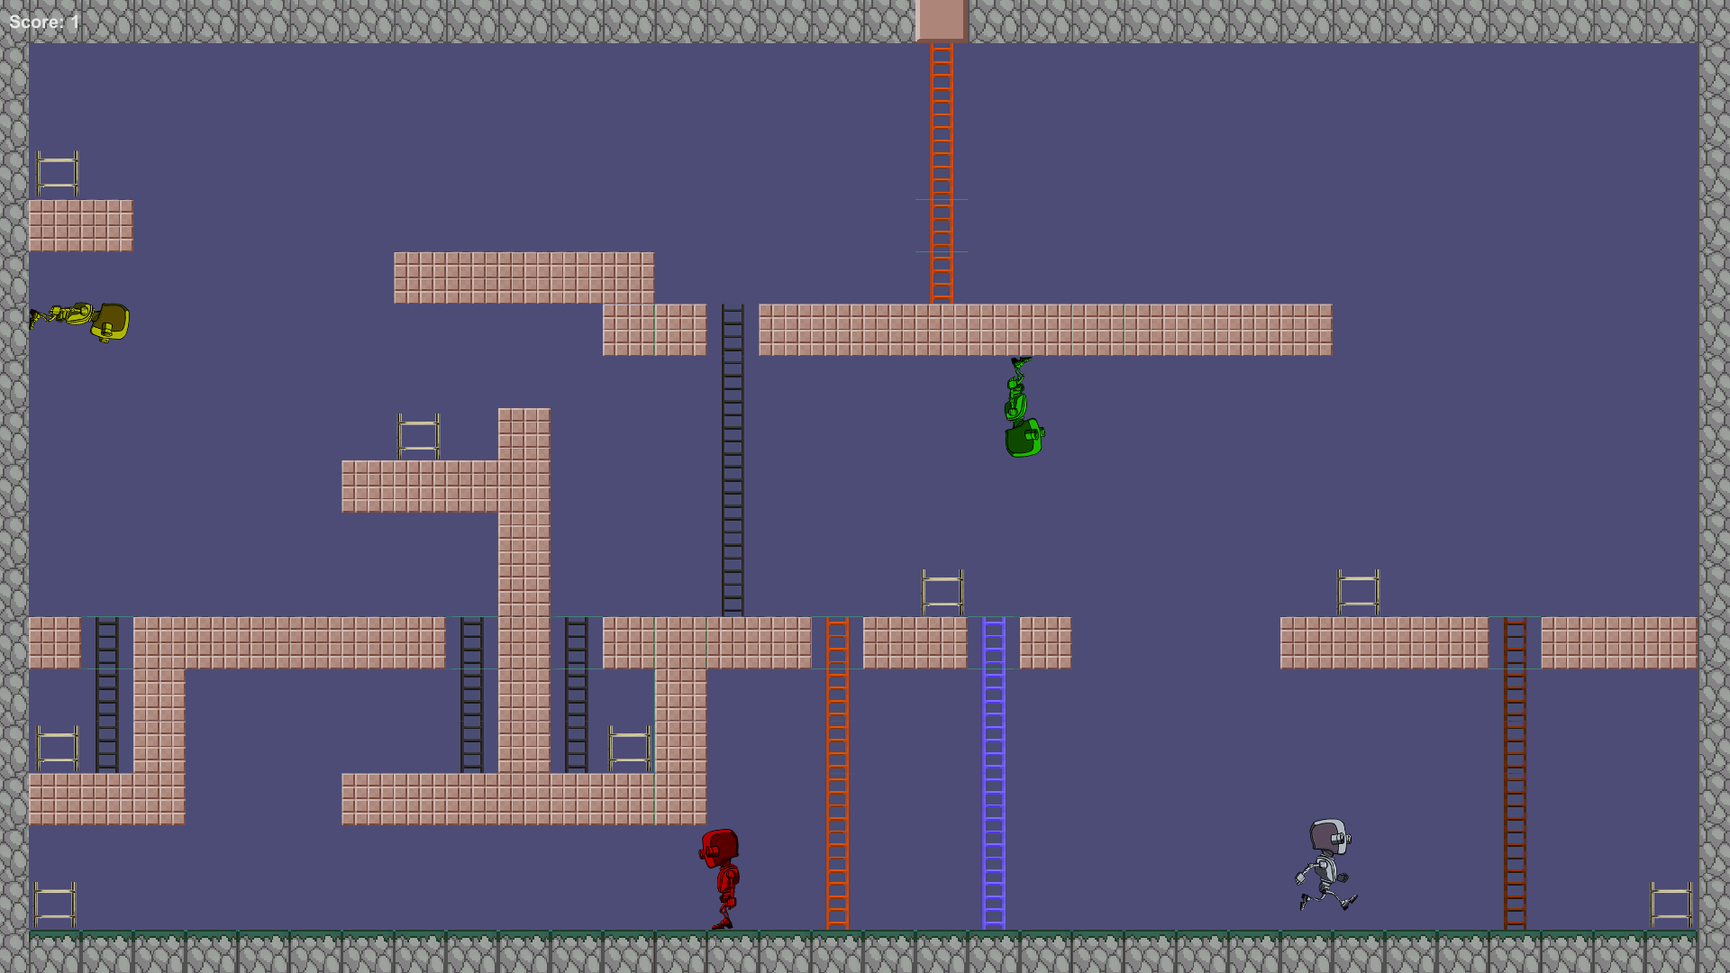
De game
Opdrachtgever
Specificaties

Slide 4
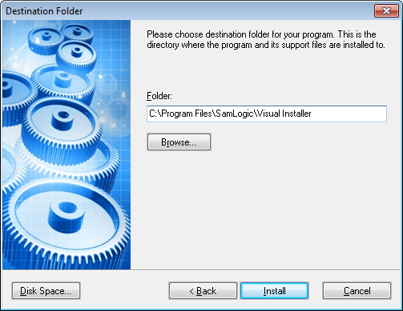
2. De opdracht
Gebruik Lode Runner
De test
Testplan
Installatieplan

Slide 5
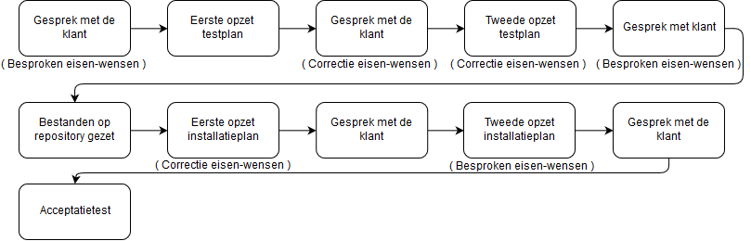
2.1 Het process

Slide 6
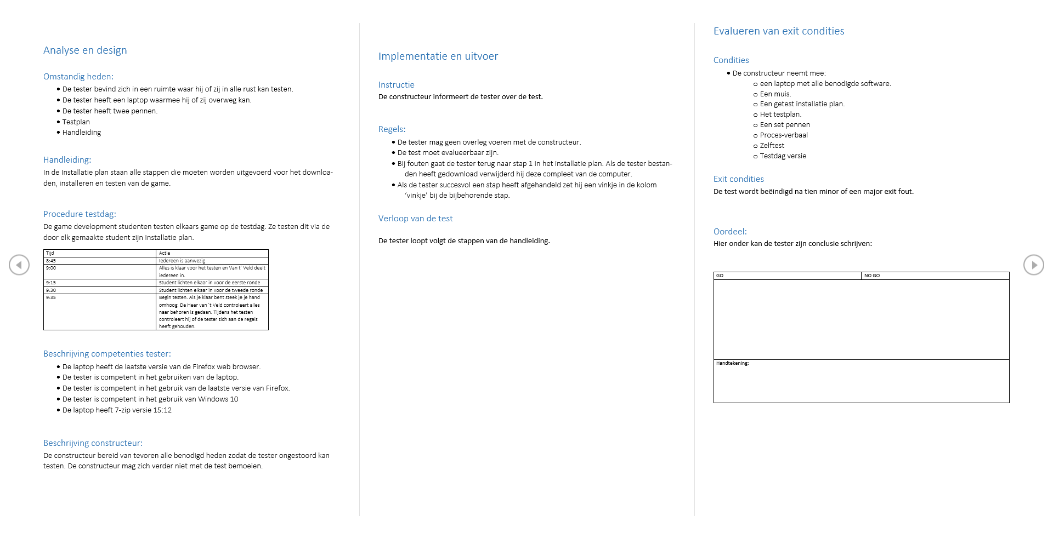
2.1.1. Het testplan
Wat staat er in?
Wat vond de klant?

Slide 7
2.1. Het process
Notes:
asd,jhfg as,jhged ikashdk
qs ldfkjlygtskjdhf loiasd

Slide 8
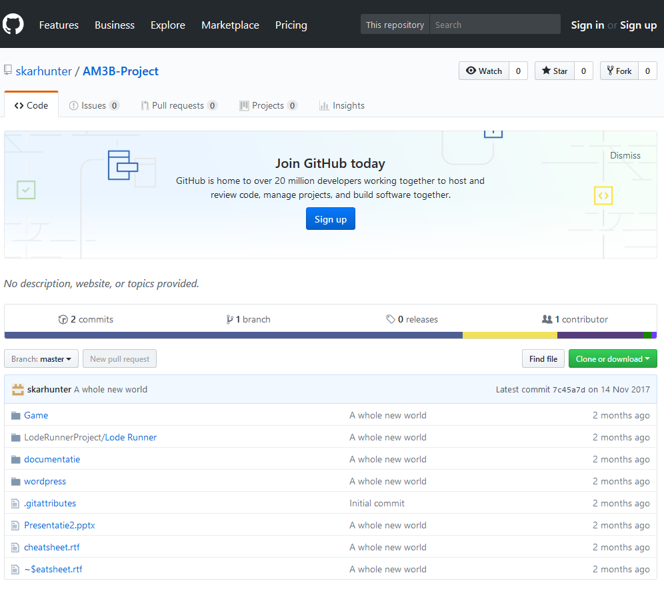

2.1.2. De repository
Github

Slide 9
2.1. Het process

Slide 10
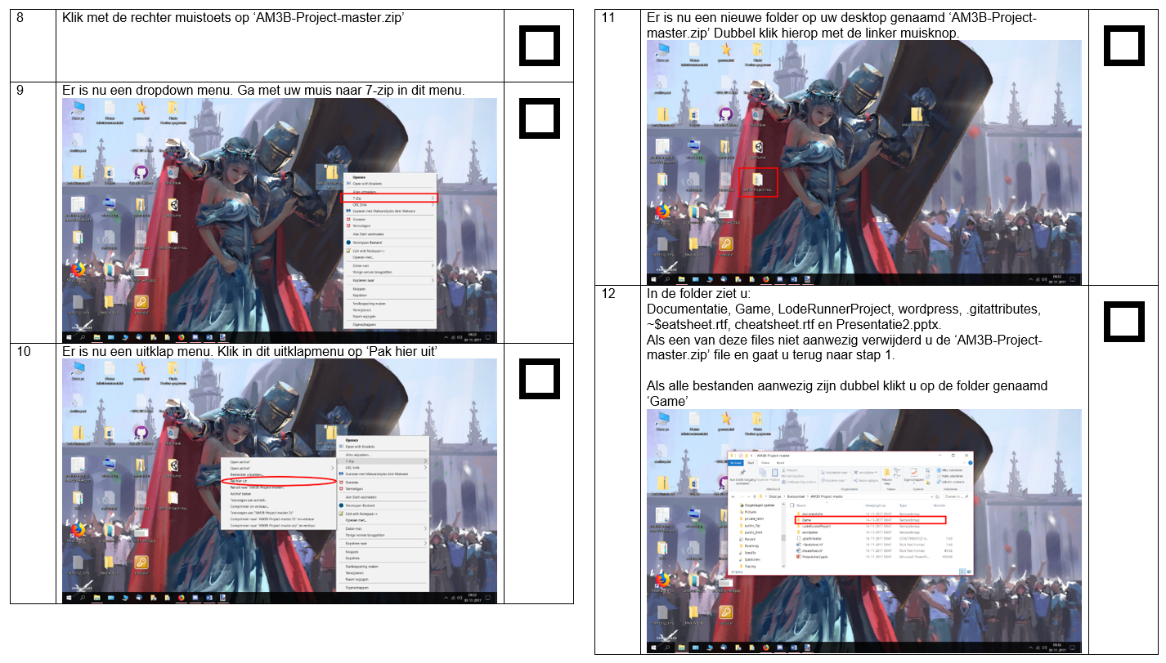
2.1.3. Het installatieplan
Stap voor stap
De afbeeldingen
Wat vond de klant

Slide 11
2.1. Het process

Slide 12
2.2. De acceptatietest
De test
Voorbereiding
De test zelf
Afronding
Wat vond de klant?

Slide 13

2.3. Conclusie
Hoe ging het?
Notes:
Alle handerlingenzijn doorlopen zonder problemen Hieruit kunnen we de conclusie trekken dat de test als geslaagd kan worden gezien.

Slide 14

3. Vragen?

